Slide 1
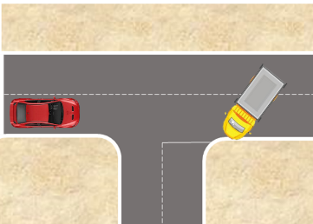
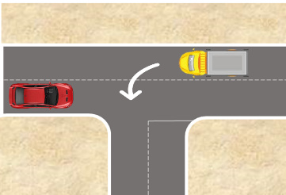
تنبيه السلامة الثاني لشركة تنمية نفط عُمان
التاريخ: 09/08/2024 عنوان الحادث: وفاة طرف ثالث النمط:حادث سيارة الخطورة المحتملة: إصابة مميتة للأشخاص (C4P) النشاط: قيادة مركبة
الجمهور المستهدف: موظفو الخدمات اللوجستية والعمليات والإنشاءات والحفر
ماذا حدث؟
في يوم 9 أغسطس 2024 في حوالي الساعة 08:15، كانت شاحنة قلابة مستأجرة في طريقها من حفرة الإمداد في نمر إلى موقع أمين عبر طريق بهجة - مرمول الأسفلتي، وبينما كان يحاول السائق الدوران لليسار، اصطدم بسيارة تخص طرفاً ثالثاً كانت في طريقها إلى نمر وتسير في الاتجاه المقابل. وقعت حالة وفاة إثر هذا الحادث على الفور، إلى جانب عدة إصابات لمستقلّي المركبة التي تخص الطرف الثالث. أما سائق الشاحنة القلابة، فلم يتعرض لأي إصابة وفرّ من موقع الحادث.
سبب الحادث/النتيجة:
أساء سائق الشاحنة القلابة تقدير سرعة سائق الطرف الثالث والوقت المطلوب للانعطاف من على الطريق الأسفلتي.
فأخذ المنعطف الأيسر قبل الوصول إلى منتصف تقاطع الطرق.
كان الطريق خاليًا من أي لافتات لتحذير سائقي الطرف الثالث من تقاطعات الطرق العديدة وغيرها من مخاطر الطريق.
الدروس المستفادة من هذا الحادث:
السائقون: هل تحرص على الوقوف التام عندما يقابلك تقاطع طرق على شكل الحرف "T" إذا وجدت مركبة قادمة من الاتجاه المعاكس؟
مديرو الرحلات: هل تبلغ السائقين بالمسارات الأكثر أمانًا في مواقع العمل؟
جميع الموظفين: هل تعلم المسار الذي توصي به شركة تنمية نفط عُمان للوصول إلى صلالة، وتحرص على اتباعه؟
احرص على الوقوف في تقاطعات الطرق إذا وجدت مركبة قادمة في الاتجاه المعاكس
Notes:
احرص على إدخال جميع التواريخ والبيانات.
وينبغي وضع وصف مختصر دون ذكر أسماء الشركات المتعاقدة أو الأفراد. اذكر ما حدث والشخص المتضرر من الحادث (باستخدام المسمى الوظيفي) والإصابات التي حدثت نتيجة لذلك، ويمكن الاكتفاء بهذا القدر.
أربع إلى خمس نقاط تسلِّط الضوء على النتائج الرئيسية للتحقيق. تذكر أن الجمهور المستهدف هو موظفي الخطوط الأمامية، لذا يجب كتابة هذه النقاط باستخدام عبارات بسيطة وبطريقة يمكن أن يفهمها الجميع.
يجب صياغة النقطة الرئيسية بطريقة جذّابة لتثبت في الذهن.
يجب أن تُعبِّر الصور عن الفكرة بطريقة واضحة، وكذلك عن الخطأ الذي حدث (في حالة إعادة التشييد، يُرجى التأكد من عدم تعريض الأشخاص للخطر) وفيما يلي كيفية القيام بذلك.

Slide 2
التدقيق الذاتي للإدارة
التاريخ: 09/08/2024 عنوان الحادث: وفاة طرف ثالث النمط:حادث سيارة الخطورة المحتملة: إصابة مميتة للأشخاص (C4P) النشاط: قيادة مركبة
للاستفادة من هذا الحادث وضمان إجراء التحسينات باستمرار، يجب على جميع المديرين المتعاقدين مراجعة إدارة مخاطر الصحة والسلامة والبيئة ذات الصلة من خلال الاستعانة بالأسئلة المطروحة أدناه
ينبغي تأكيد ما يلي:
هل قمت بتقييم المسارات التي تسير عليها طواقمكم حتى تصل إلى العمل من أجل تحديد المخاطر التي قد تواجههم والتخفيف منها؟
هل يعلم سائقوكم المسارات الأكثر أمانًا التي يجب أن يسلكوها أثناء رحلاتهم الروتينية وغير الروتينية؟
هل تحرص على تعريف السائقين بالمخاطر المرتبطة بالانعطاف في ملتقيات الطرق والتقاطعات؟
* إذا كان هنالك قصورٌ في أي من الحالات المذكورة، فيُرجى اتخاذ الإجراءات اللازمة لمعالجة هذا الأمر
Notes:
احرص على إدخال جميع التواريخ والبيانات.
أعد قائمة بالأسئلة المغلقة (تكون إجابتها "نعم" أو "لا" فقط) لسؤال الآخرين عما إذا كانوا يواجهون المشكلات نفسها بناءً على إخفاقات الإدارة أو نظام إدارة الصحة والسلامة والبيئة أو أوجه القصور التي تم التوصّل إليها في التحقيق.
تخيل أنه يتعين عليك مراجعة أنظمة الشركات الأخرى لمعرفة ما إذا كانت ستواجه المشكلات نفسها أم لا.
يجب أن تبدأ هذه الأسئلة بما يلي: هل تحرص على……………؟"

